Slide 1


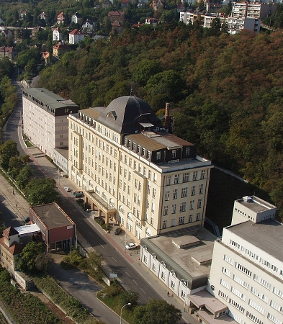
ČESKÁ SPRÁVA SOCIÁLNÍHO ZABEZPEČENÍ
SWOT analýza a koncepční záměry LPS ČSSZ
18. listopadu 2015
MUDr. Miroslav Bosák
ředitel
odbor lékařské posudkové služby ČSSZ

Slide 2


OBSAH PREZENTACE
Organizace a činnost LPS ČSSZ
SWOT analýza
Koncepční záměry

Slide 3

PŮSOBNOST LÉKAŘSKÉ POSUDKOVÉ SLUŽBY ČSSZ
NEMOCENSKÉ
SOCIÁLNÍ
POJIŠTĚNÍ
DŮCHODOVÉ
SOCIÁLNÍ POMOC
PŘÍSPĚVEK NA PÉČI
DÁVKY PRO OSOBY ZDRAVOTNĚ POSTIŽENÉ
SYSTÉM ZAMĚSTNANOSTI
STATUS OSOBY ZDRAVOTNĚ ZNEVÝHODNĚNÉ
Notes:
SSP/příjem-přídavek na dítě, příspěvek na bydlení,porodné /ostatní-rodičovský příspěvek,pohřebné
HN- příspěvek na živobytí, doplatek na bydlení, mimořádná okamžitá pomoc

Slide 4
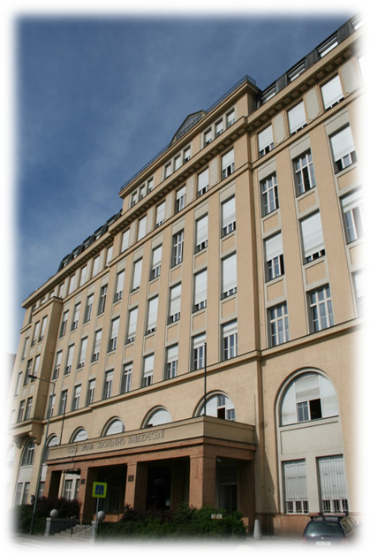
ČESKÁ SPRÁVA SOCIÁLNÍHO ZABEZPEČENÍ
Organizační uspořádání LPS ČSSZ
odd. metodiky a kontroly
ODBOR LPS
odd. analytické a koncepční
odd. organizace, správních činností a vzdělávání
7 odd. LPS pracovišť ČSSZ
77 odd. LPS OSSZ

Slide 5
Činnost LPS leden – říjen 2015
Typ posudku / Kraj |  | Praha | Středočeský | Jihočeský | Plzeňský | Karlovarský | Ústecký | Liberecký | Královéhradecký | Pardubický | Vysočina | Jihomoravský | Olomoucký | Moravskoslezský | Zlínský | ČR celkem
Zjišťovací prohlídky invalidity |  | 3 537 | 4 895 | 2 811 | 2 564 | 1 386 | 4 467 | 1 850 | 2 137 | 2 308 | 1 994 | 5 312 | 2 520 | 5 919 | 2 573 | 44 273
Kontrolní prohlídky invalidity |  | 7 208 | 8 075 | 4 321 | 4 661 | 1 880 | 6 925 | 1 844 | 4 007 | 3 721 | 2 666 | 8 171 | 2 799 | 5 210 | 3 603 | 65 091
Změna stupně invalidity |  | 746 | 1 229 | 715 | 669 | 372 | 1 279 | 476 | 584 | 601 | 500 | 1 551 | 669 | 1 604 | 711 | 11 706
Invalidita celkem |  | 11 491 | 14 199 | 7 847 | 7 894 | 3 638 | 12 671 | 4 170 | 6 728 | 6 630 | 5 160 | 15 034 | 5 988 | 12 733 | 6 887 | 121 070
Dlouhodobě nepříznivý zdravotní stav dítěte |  | 12 | 18 | 8 | 15 | 3 | 14 | 9 | 8 | 13 | 3 | 27 | 5 | 11 | 7 | 153
Stupeň závislosti |  | 10 798 | 12 530 | 7 391 | 6 542 | 3 072 | 10 051 | 4 985 | 6 668 | 6 662 | 6 279 | 14 308 | 8 017 | 15 917 | 7 869 | 121 089
 | Ukončení DPN | 13 | 61 | 217 | 56 | 16 | 26 | 13 | 9 | 1 | 57 | 79 | 33 | 397 | 46 | 1 024
 | Bezmocnost | 6 | 6 | 1 | 1 | 1 | 2 | 0 | 2 | 0 | 1 | 14 | 3 | 2 | 4 | 43
Prodloužení výplaty nemocenského |  | 1 380 | 1 807 | 1 713 | 1 022 | 604 | 985 | 475 | 854 | 852 | 785 | 2 212 | 1 522 | 2 071 | 1 128 | 17 410
Osoba zdravotně znevýhodněná |  | 193 | 408 | 604 | 313 | 124 | 786 | 424 | 661 | 566 | 275 | 774 | 830 | 1 750 | 687 | 8 395
Příspěvek na mobilitu |  | 6 | 3 | 0 | 0 | 0 | 0 | 0 | 0 | 0 | 1 | 1 | 0 | 0 | 0 | 11
Příspěvek na ZP - pohyb.postižení |  | 230 | 316 | 183 | 168 | 79 | 221 | 103 | 209 | 191 | 161 | 330 | 192 | 641 | 248 | 3 272
Příspěvek na ZP - zrakové postižení |  | 236 | 168 | 109 | 92 | 47 | 106 | 79 | 89 | 50 | 85 | 185 | 99 | 222 | 74 | 1 641
Příspěvek na ZP - sluchové postižení |  | 39 | 22 | 14 | 25 | 6 | 7 | 2 | 26 | 31 | 11 | 25 | 20 | 42 | 36 | 306
Příspěvek na ZP - zakoupení motor. vozidla |  | 339 | 665 | 321 | 319 | 170 | 543 | 240 | 361 | 339 | 270 | 680 | 327 | 991 | 367 | 5 932
 | Řízení o přiznání průkazu OZP | 7 054 | 8 467 | 4 144 | 4 353 | 2 160 | 7 402 | 3 108 | 4 245 | 3 976 | 3 488 | 8 447 | 4 460 | 8 779 | 4 896 | 74 979
Námitkové řízení v DP |  | 511 | 1 039 | 611 | 384 | 234 | 539 | 185 | 290 | 342 | 234 | 543 | 316 | 1 095 | 295 | 6 618
Celkem |  | 32 308 | 39 709 | 23 163 | 21 184 | 10 154 | 33 353 | 13 793 | 20 150 | 19 653 | 16 810 | 42 659 | 21 812 | 44 651 | 22 544 | 361 943

Slide 6
Struktura činnosti LPS ČSSZ

Slide 7
Struktura činnosti LPS ČSSZ

Slide 8
INVALIDITA rok 2010 – říjen 2015
rok | 1. st. | 1.st.% | 2.st. | 2.st. % | 3. st. | 3.st % | neuz.. | neuz. % | celkem
2010 | 62 888 | 36,91 | 27 847 | 16,34 | 54 514 | 32,00 | 25 126 | 14,75 | 170 375
2011 | 57 900 | 36,58 | 28 773 | 18,18 | 51 926 | 32,80 | 19 705 | 12,45 | 158 304
2012 | 61 501 | 37,52 | 29 992 | 18,30 | 52 852 | 32,25 | 19 553 | 11,93 | 163 898
2013 | 57 075 | 38,20 | 27 963 | 18,71 | 47 651 | 31,89 | 16 729 | 11,20 | 149 418
2014 | 55 437 | 37,68 | 27 831 | 18,92 | 46 456 | 31,58 | 17 397 | 11,82 | 147 121
1. - 10. 2015 | 46 188 | 38,15 | 23 212 | 19,17 | 37 132 | 30,67 | 14 538 | 12,01 | 121 070

Slide 9
Stupeň závislosti rok 2010 – říjen 2015
rok | I st. | I st. % | II st. | II st. % | III st. | III st. % | IV.st. | IV st. % | neuzn. | neuzn. % | celk.
2010 | 40 778 | 28,26 | 34 629 | 24,00 | 24 712 | 17,13 | 19 889 | 13,79 | 24 266 | 16,82 | 144 274
2011 | 37 440 | 28,09 | 36 090 | 27,08 | 23 311 | 17,49 | 17 543 | 13,16 | 18 901 | 14,18 | 133 285
2012 | 42 099 | 26,96 | 38 196 | 24,46 | 29 293 | 18,76 | 21 073 | 13,49 | 25 509 | 16,33 | 156 170
2013 | 38 131 | 26,46 | 36 411 | 25,27 | 29 923 | 20,77 | 19 589 | 13,60 | 20 031 | 13,90 | 144 085
2014 | 36 175 | 26,14 | 36 228 | 26,18 | 29 843 | 21,56 | 18 869 | 13,63 | 17 275 | 12,48 | 138 390
1. - 10. 2015 | 30 901 | 25,52 | 31 968 | 26,40 | 25 902 | 21,39 | 17 625 | 14,56 | 14 693 | 12,13 | 121 089

Slide 10

Průkazy OZP rok 2010 – říjen 2015
rok | I st. | Ist. % | II st. | II st. % | III st | III. st. % | neuzn. | neuzn. % | celkem
2010 | 29 150 | 29,69 | 41 442 | 42,21 | 13 983 | 14,24 | 13 607 | 13,86 | 98 182
2011 | 22 416 | 26,96 | 36 258 | 43,61 | 13 756 | 16,55 | 10 707 | 12,88 | 83 137
2012 | 7 188 | 19,75 | 7 358 | 20,22 | 6 646 | 18,26 | 15 197 | 41,76 | 36 389
2013 | 5 593 | 16,41 | 2 721 | 7,98 | 8 527 | 25,02 | 17 244 | 50,59 | 34 085
2014 | 30 375 | 31,14 | 37 117 | 38,06 | 18 910 | 19,39 | 11 126 | 11,41 | 97 528
1. - 10. 2015 | 23 900 | 31,88 | 30 983 | 41,32 | 13 162 | 17,55 | 6 934 | 9,25 | 74 979

Slide 11
Příspěvek na zvláštní pomůcku
rok 2012 – 10/2015
 | Příspěvek na pomůcku pro pohybové postižení |  | Příspěvek na pomůcku pro zrakové postižení |  | Příspěvek na pomůcku pro sluchové postižení |  | Příspěvek na motorové vozidlo
 | přiznán | nepřiz. | přiznán | nepřiz. | přiznán | nepřiz. | přiznán | nepřiz.
2012 | 1 200 | 811 | 890 | 175 | 250 | 178 | 2 903 | 4 540
2013 | 2 435 | 1 263 | 1 431 | 256 | 212 | 154 | 2 884 | 3 945
2014 | 2 587 | 1 390 | 1 709 | 312 | 222 | 143 | 3 002 | 4 255
01 až 10 2015 | 2 096 | 1 176 | 1 432 | 209 | 170 | 136 | 2 372 | 3 560

Slide 12
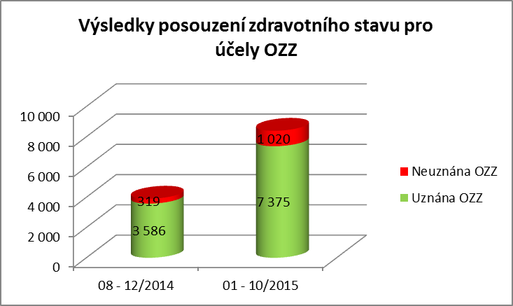
Status osoby zdravotně znevýhodněné
1.8.2014-30.10.2015

Slide 13


Slide 15
Lékaři ČSSZ
 | fyzický počet lékařů LPS | z toho starob. důch. | atest. | věk 30-39 | věk 40-49 | věk 50-59 | věk 60-69 | věk 70-79 | věk 80-89 | celkem
ČSSZ celkem | 508 | 251 | ano | 4 | 29 | 96 | 134 | 56 | 8 | 327
 |  |  | ne | 16 | 39 | 52 | 42 | 24 | 8 | 181
 |  |  | celkem | 20 | 68 | 148 | 176 | 80 | 16 | 508

Slide 16
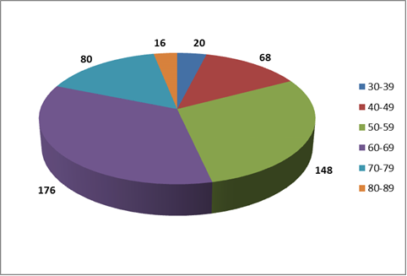
Věk lékařů

Slide 17
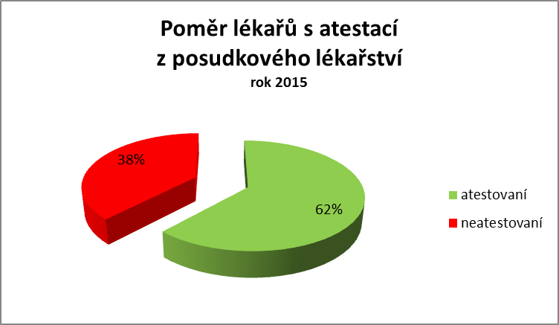
Vzdělání lékařů

Slide 18
Zákon o státní službě
DOPAD ZÁKONA O STÁTNÍ SLUŽBĚ

Slide 19

SWOT ANALÝZA ČINNOSTI LPS
Silné stránky
Jednotná lékařská posudková služba
Jednotné metodické řízení 1. instance
Počet nevyřízených žádostí klesá
Všestrannost, odbornost a zkušenosti posudkových lékařů a jejich vzájemná zastupitelnost
Oddělení procesu posuzování od procesu rozhodování

Slide 20

SWOT ANALÝZA ČINNOSTI LPS
Slabé stránky
Platy lékařů orgánů sociálního zabezpečení
Struktura a počet lékařů LPS
Organizační a metodická roztříštěnost v procesu posuzování v nepojistných systémech
Spolupráce s praktickými a odbornými lékaři
Opakování kontrolních lékařských prohlídek i v případech, kdy změna zdravotního stavu není pravděpodobná

Slide 21

SWOT ANALÝZA ČINNOSTI LPS
Příležitosti
Finanční ohodnocení lékařů LPS
Zaměření na klienta
Monitorování stavu vyřizování žádostí (např. dodržování lhůt zdravotnickými zařízeními)
Vyšší automatizace, podpora rozhodování a detekce nestandardních situací
Přehodnocení náplně práce posudkových orgánů, jejich výkonnostních cílů a stanovení optimálního počtu lékařů

Slide 22

SWOT ANALÝZA ČINNOSTI LPS
Hrozby
Vysoké procento lékařů bez atestace z posudkového lékařství
Odchod 137 lékařů z důvodu věku přesahující 70 let ze státní služby k termínu 1.7.2017
Neatraktivnost oboru LPS a systém odměňování lékařů
Digitalizace a elektronické komunikace

Slide 23
KONCEPČNÍ ZÁMĚRY
Vyšší podpora informačních systémů k podpoře rozhodování
Automatizovaná podpora detekce nestandardních situací
Monitorování stavu vyřizování žádostí
Využití nelékařského personálu k posuzování vybraných agend v první instanci a vytvoření multidisciplinárních týmů
Proklientský přístup – důraz na možnost osobní účasti posuzovaného na jednání

Slide 24

DĚKUJI ZA POZORNOST
OTÁZKY ?

